Slide 1
가전제품 리뷰 기반
텍스트 분석 및 스코어링 및 추천 서비스
팀장 : 신주용
팀원 : 김주환, 김현수, 박은영, 허우영

Slide 2
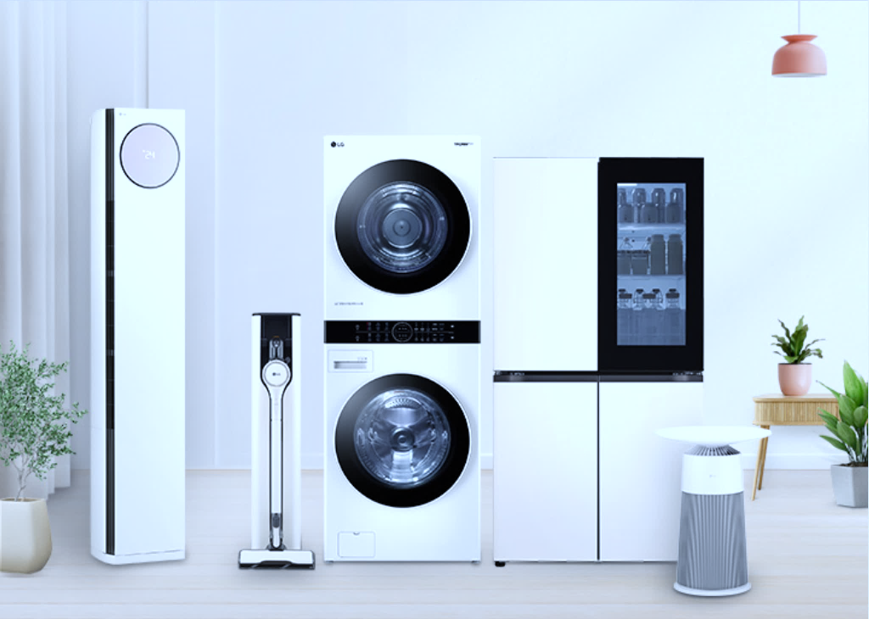
목차
02
01. 역할 분담 및 프로젝트 주제 소개
02. 데이터 소개 및 탐색
03. 데이터 전처리 과정 및 시각화
04. 적용한 분석 기법 및 모델 소개
05. 모델링 평가 지표
06. 모델을 활용한 앱 서비스에 대한 소개
07. 후속과제

Slide 3
01. 역할 분담
03
신주용
전처리 및
모델링
김주환
김현수
박은영
허우영
자료조사 및 전처리
크롤링 및
웹 구축
웹 디자인 및 파워포인트 작성
크롤링 및
파워포인트 작성

Slide 4

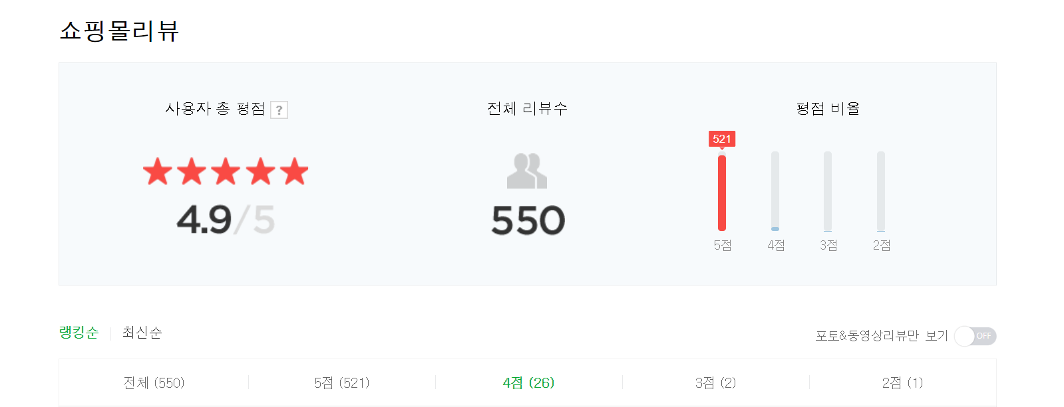
01. 프로젝트 주제 소개
04
온라인에서 쇼핑을 할 때 리뷰를 보고 결정을 하는 경우가 많다.
대부분의 리뷰가 평점은 높은데 리뷰 자체는 신뢰성이 부족하다.
일일이 리뷰를 전부 읽기에는 양이 너무 많다.

Slide 5
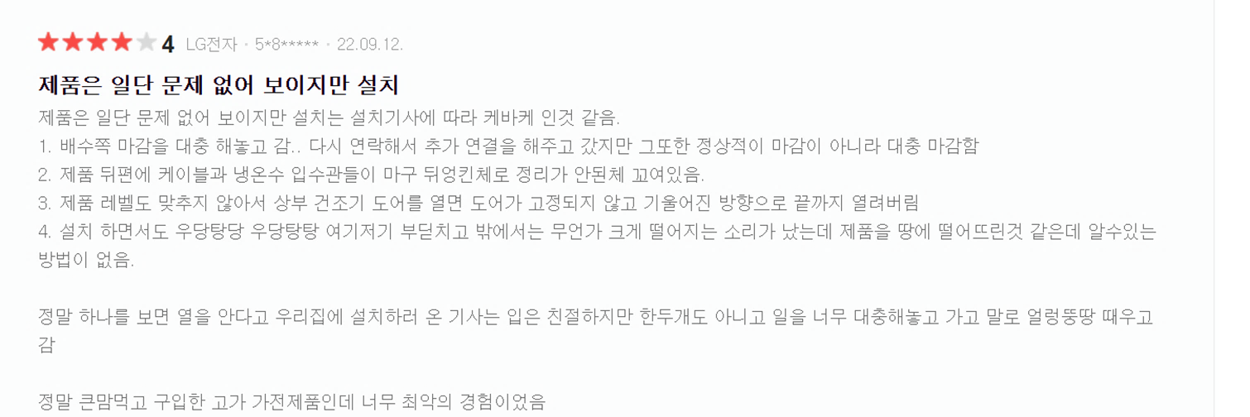
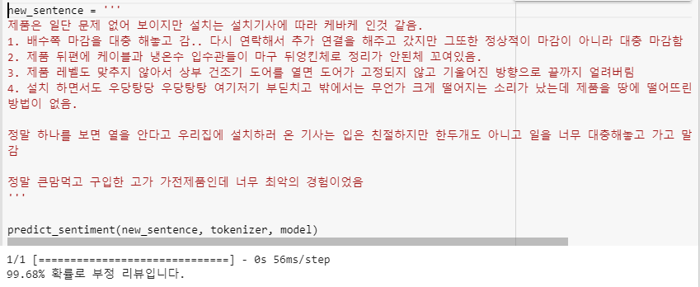
01. 프로젝트 주제 소개
05
감성분석을 해보면 부정 99%가 넘어가는
리뷰인데 평점은 4점입니다.
이 4점은 작성된 리뷰와 상관없이 높은 점수라서
진짜 점수가 아니라고 보고, 글을 분석해서
나온 점수가 더 정확하다고 판단, 분석을 통해서
정확한 리뷰 점수를 알려주기 위해 시작하게
되었다.
우리가 돌린 모델 결과 사진

Slide 6
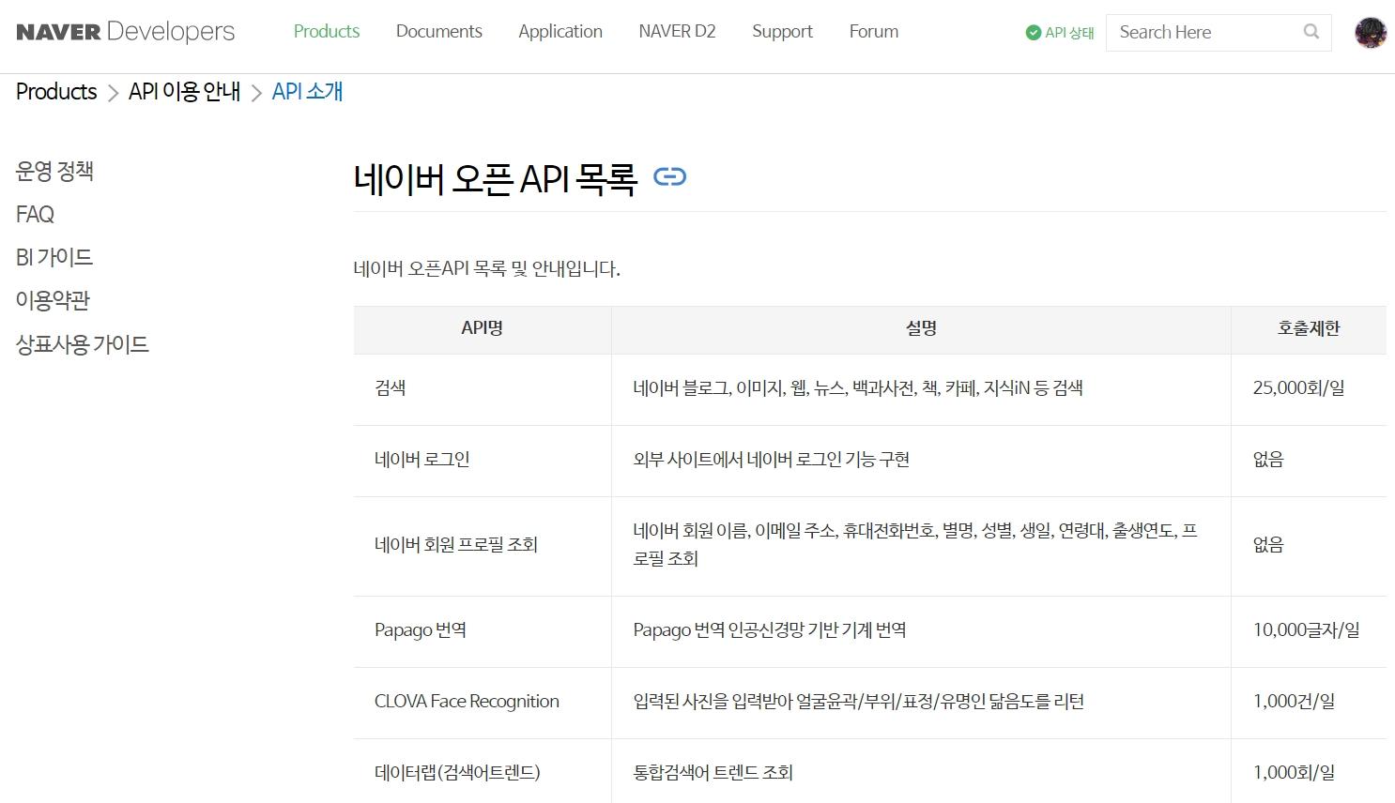
02. 데이터 소개 및 탐색
06

Slide 7
02. 데이터 소개 및 탐색
07
Feature names | Type | Description
Rss | - | RSS 컨테이너. RSS 리더기를 사용해 검색 결과를 확인할 수 있습니다.
rss/channel | - | 검색 결과를 포함하는 컨테이너. channel 요소의 하위 요소인 title, link, description은 RSS에서 사용하는 정보이며, 검색 결과와는 상관이 없습니다.
rss/channel/lastBuildDate | dateTime | 검색 결과를 생성한 시간
rss/channel/total | Integer | 총 검색 결과 개수
rss/channel/start | Integer | 검색 시작 위치
rss/channel/display | Integer | 한 번에 표시할 검색 결과 개수
rss/channel/item | - | 개별 검색 결과. JSON 형식의 결괏값에서는 items 속성의 JSON 배열로 개별 검색 결과를 반환합니다.
rss/channel/item/title | String | 상품 이름. 이름에서 검색어와 일치하는 부분은 <b> 태그로 감싸져 있습니다.
rss/channel/item/link | String | 상품 정보 URL
rss/channel/item/image | String | 섬네일 이미지의 URL
Feature names | Type | Description
rss/channel/item/lprice | Integer | 최저가. 최저가 정보가 없으면 0을 반환합니다. 가격 비교 데이터가 없으면 상품 가격을 의미합니다.
rss/channel/item/hprice | Integer | 최고가. 최고가 정보가 없거나 가격 비교 데이터가 없으면 0을 반환합니다.
rss/channel/item/mallName | String | 상품을 판매하는 쇼핑몰. 쇼핑몰 정보가 없으면 네이버를 반환합니다.
rss/channel/item/productId | Integer | 네이버 쇼핑의 상품 ID
rss/channel/item/productType | Integer | 상품군과 상품 종류에 따른 상품 타입. 상품군과 상품 종류에 따른 - 상품군: 일반상품, 중고상품, 단종상품, 판매예정상품 - 상품 종류: 가격비교 상품, 가격비교 비매칭 일반상품, 가격비교 매칭 일반상품
rss/channel/item/maker | String | 제조사
rss/channel/item/brand | String | 브랜드
rss/channel/item/category1 | String | 상품의 카테고리(대분류)
rss/channel/item/category2 | String | 상품의 카테고리(중분류)
rss/channel/item/category3 | String | 상품의 카테고리(소분류)

Slide 8
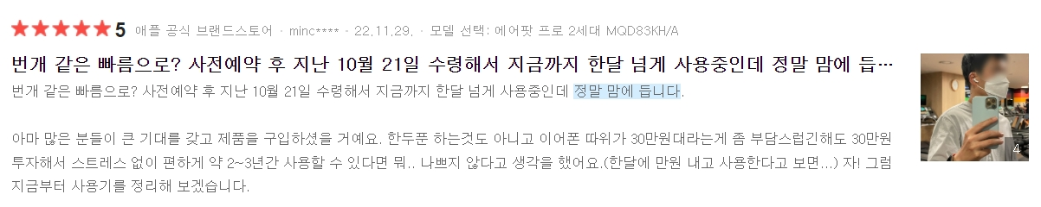
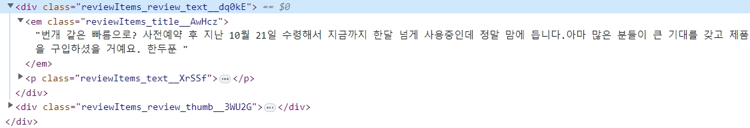
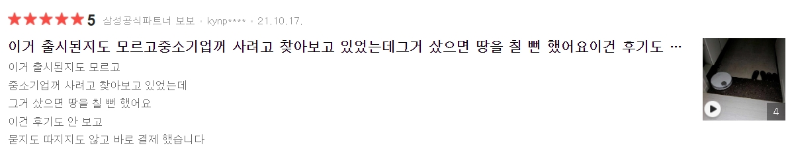
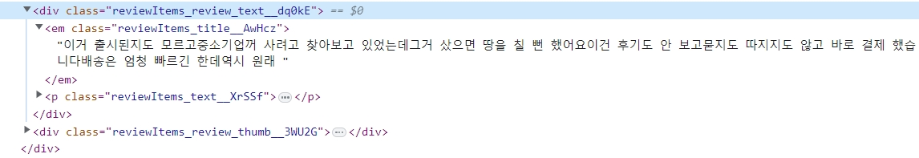
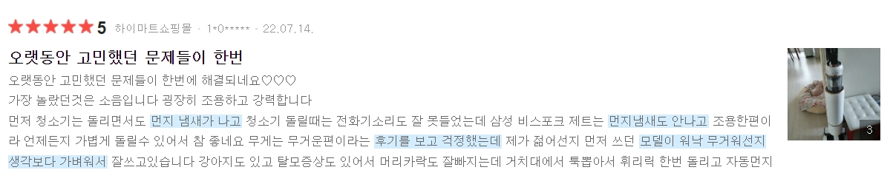
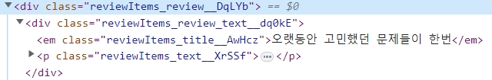
네이버 쇼핑 크롤링
0８

Slide 9


03. 데이터 전처리 과정 및 시각화
0９
워드 클라우드
텍스트 데이터 자료형으로
Tokenize (형태소 분석)
불용어 제거
TF-IDF Vectorizer

Slide 10
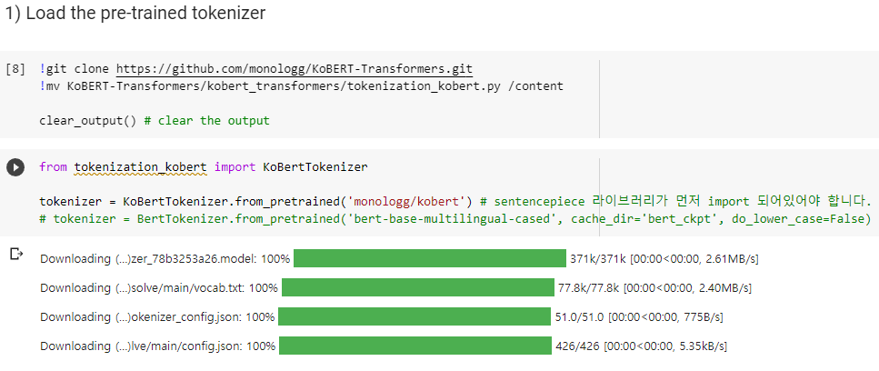
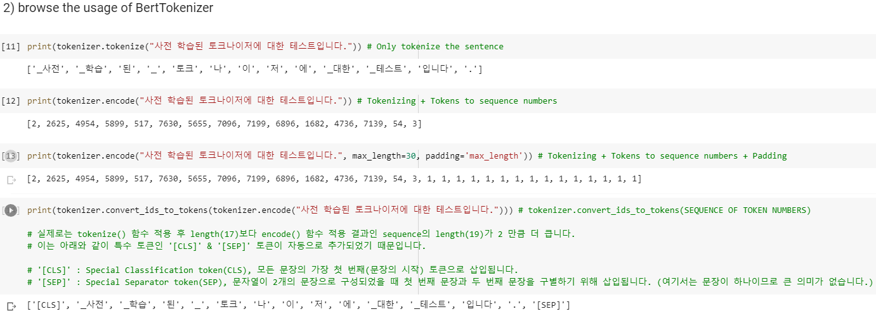
Kobert-tokenizer
１０
SKTBrain’s
한국어 위키피디아에서 얻은 500만 개
이상의 문장을 대상으로 pretrain된
KoBERT tokenizer를 활용

Slide 11
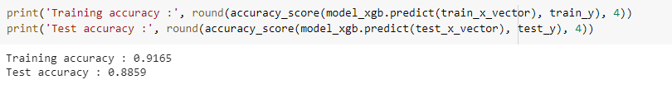
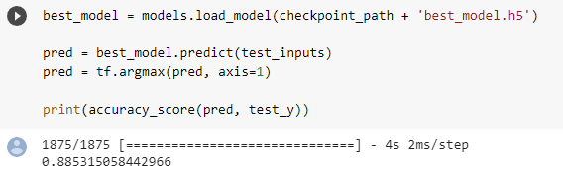
04. 적용한 분석 기법 및 모델 소개
１１
KoBERT 모델 선정한 이유
다른 모델보다 정확도가 높고, 성능이 좋다.
전통적인 머신러닝 XGBoost 성능
Bidirectional LSTM Network 성능
KoBERT는 기존 BERT의 한국어 성능 한계를 극복하기 위해 개발되었다. 위키피디아나 뉴스 등에서 수집한 수백만 개의 한국어 문장으로 이루어진 대규모 말뭉치(corpus)를 학습하였으며, 한국어의 불규칙한 언어 변화의 특성을 반영하기 위해 데이터 기반 토큰화(Tokenization) 기법을 적용하여 기존 대비 27%의 토큰만으로 2.6% 이상의
성능 향상을 이끌어 냈다.
Bert 성능
KoBert 성능

Slide 12
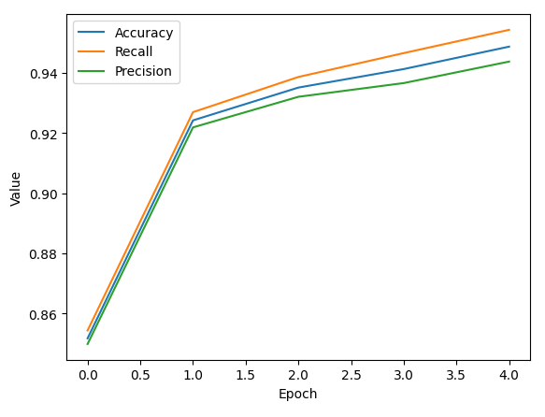
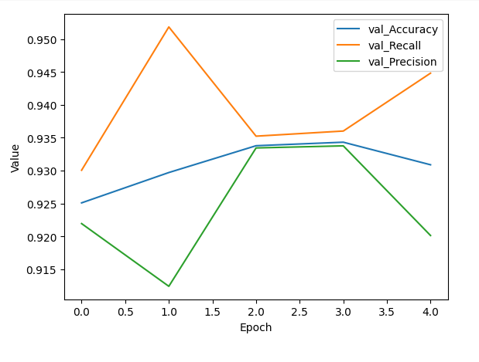
05. 모델링 평가 지표
１2
Epoch for Train Accuracy Recall Precision
Epoch for Validation Accuracy Recall Precision

Slide 13
06. 모델을 활용한 웹 서비스에 대한 소개
１3

Slide 14
06. 모델을 활용한 웹 서비스에 대한 소개
１4

Slide 15
06. 모델을 활용한 웹 서비스에 대한 소개

Slide 16
06. 모델을 활용한 웹 서비스에 대한 소개

Slide 17
07. 후속 과제
model과 웹서버 분리하는 방법 (속도 및 유지보수 용이)
댓글 크롤링 시, selenium이 아닌 다른 라이브러리를 사용해보기 (비동기 통신 크롤링)
예측을 한 번에 하는 방법 (속도 측면)
배포 시, selenium을 사용하지 않고 클롤링하기 (접근 제한)
특정 제품 입력 시, 데이터 가져오는 방법 연구 (SQL)
평가된 평점을 다른 제품들과 비교해보기
사용자에게 더 다양한 option들을 추가하여 사용자 편의성 제공
감정 분석된 평점에 따라 제품의 브랜드에 순위 변동
다른 모델을 사용하여 모델 간의 성능 평가

Slide 18
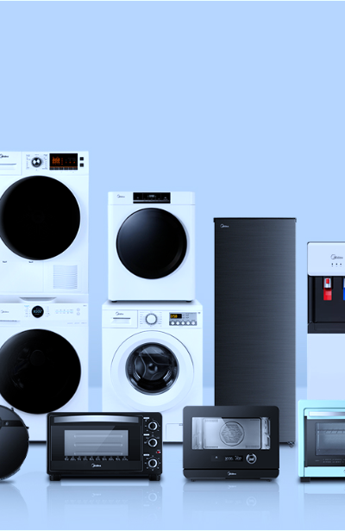
Thank you.

